Slide 1
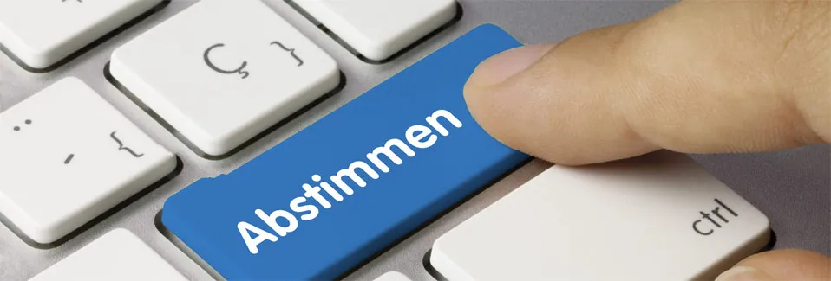
Deine Stimme zählt - jetzt auch digital
Deine Stimme zählt - jetzt auch digital

Slide 2

Vision / Ziele

Slide 3

Vision / Ziele (2)
Must-Criteria:
Klickdummy-Seite(n) für Verifizierung "mit BundID"
Dashboard
Verlinkungen für Support-Seiten (diese müssen nicht gefüllt sein)
Schritt-für-Schritt-Wahlprozess
Dummy-Auswertungsseite
Gewährleisten von 1-3 barrierefreien Aspekten
Can-Criteria:
Support-Seiten erstellen
automatische Wahlkreiserkennung bei Eingabe der PLZ
E-Mail- bzw. Push-Benachrichtigung bei neuen Wahlen
Real-Time-Stimmenzähler (intern)
Dark-Mode
Mehrsprachigkeit

Slide 4
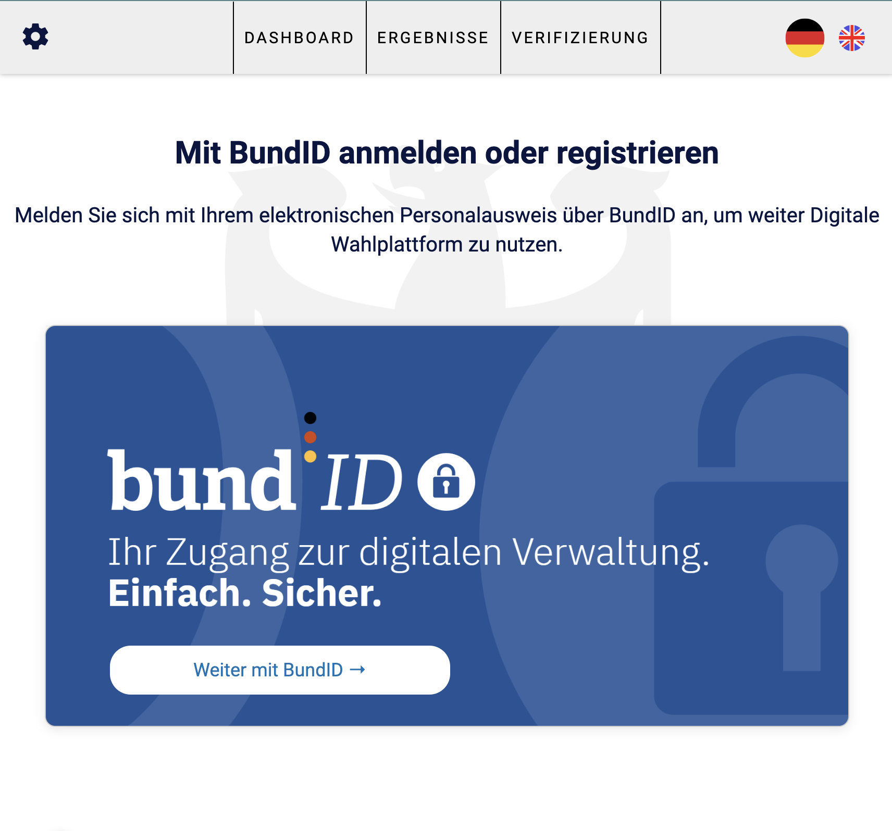
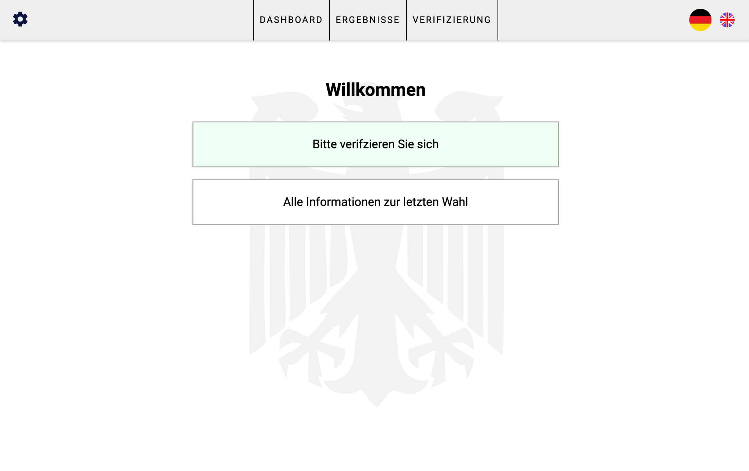
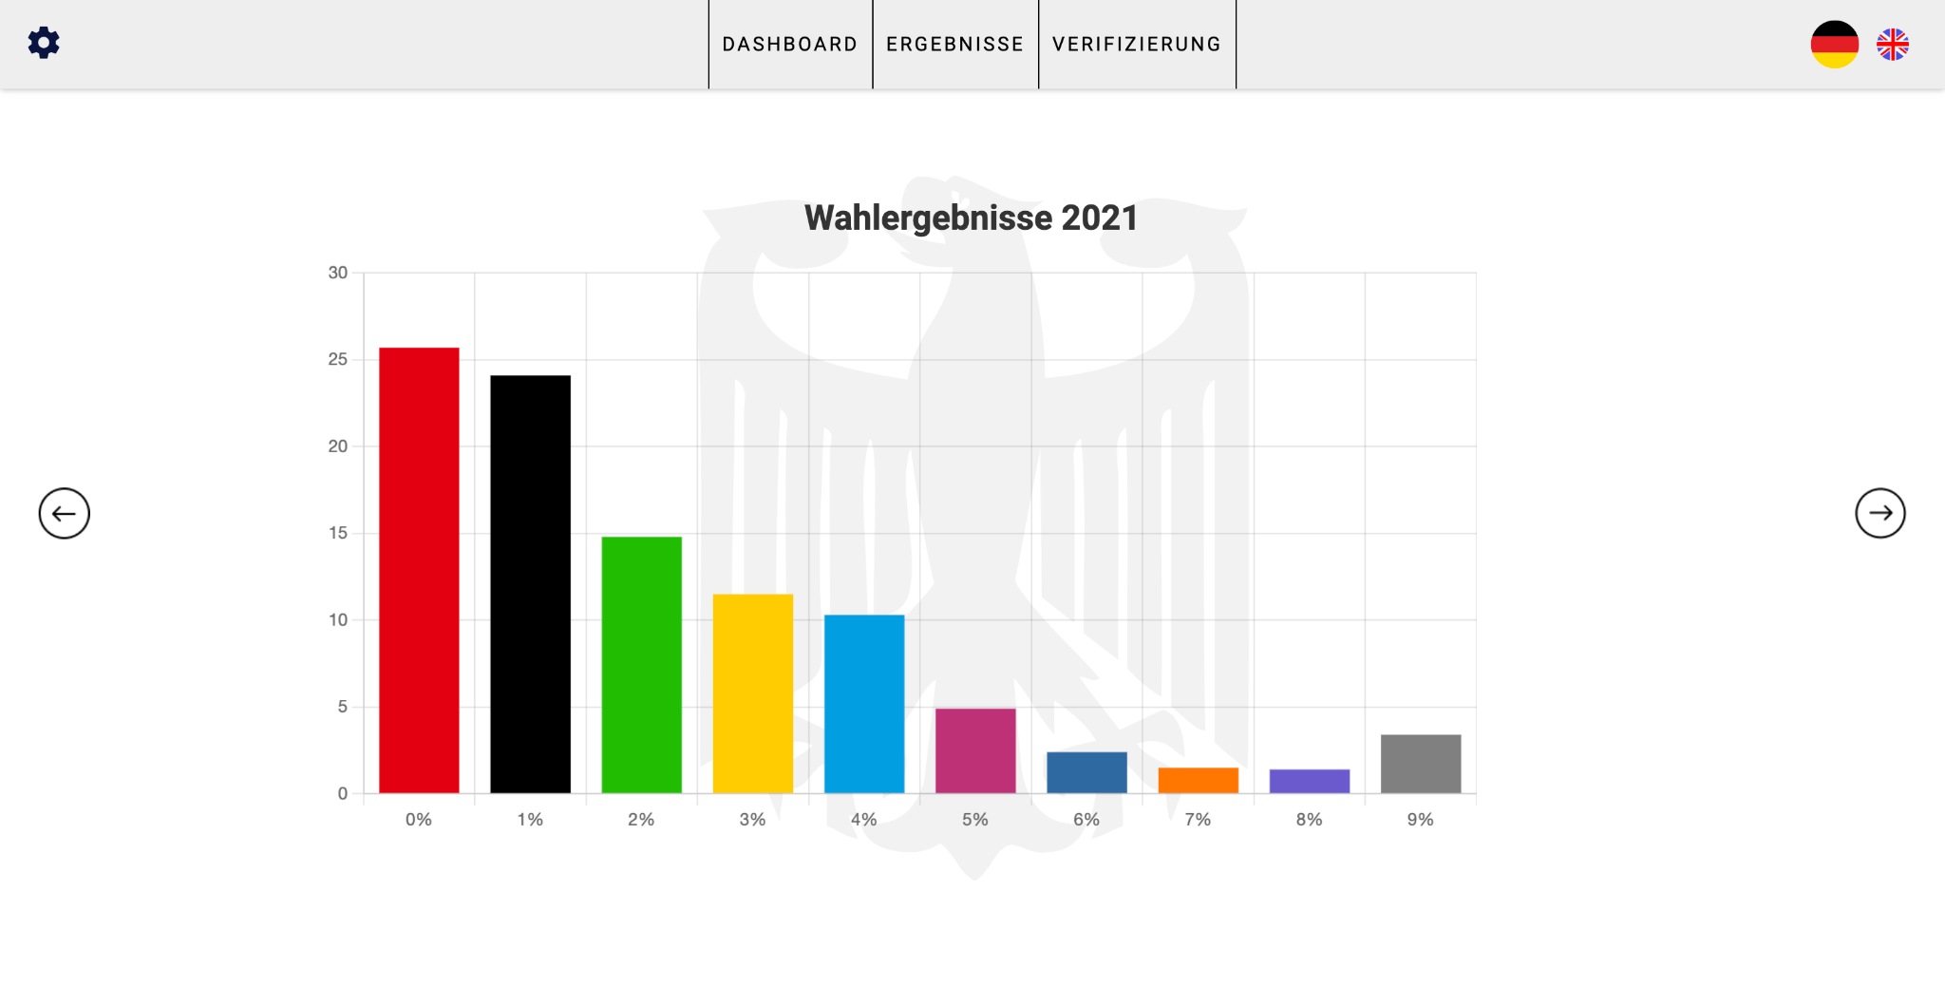
Startseite/Dashboard

Slide 5
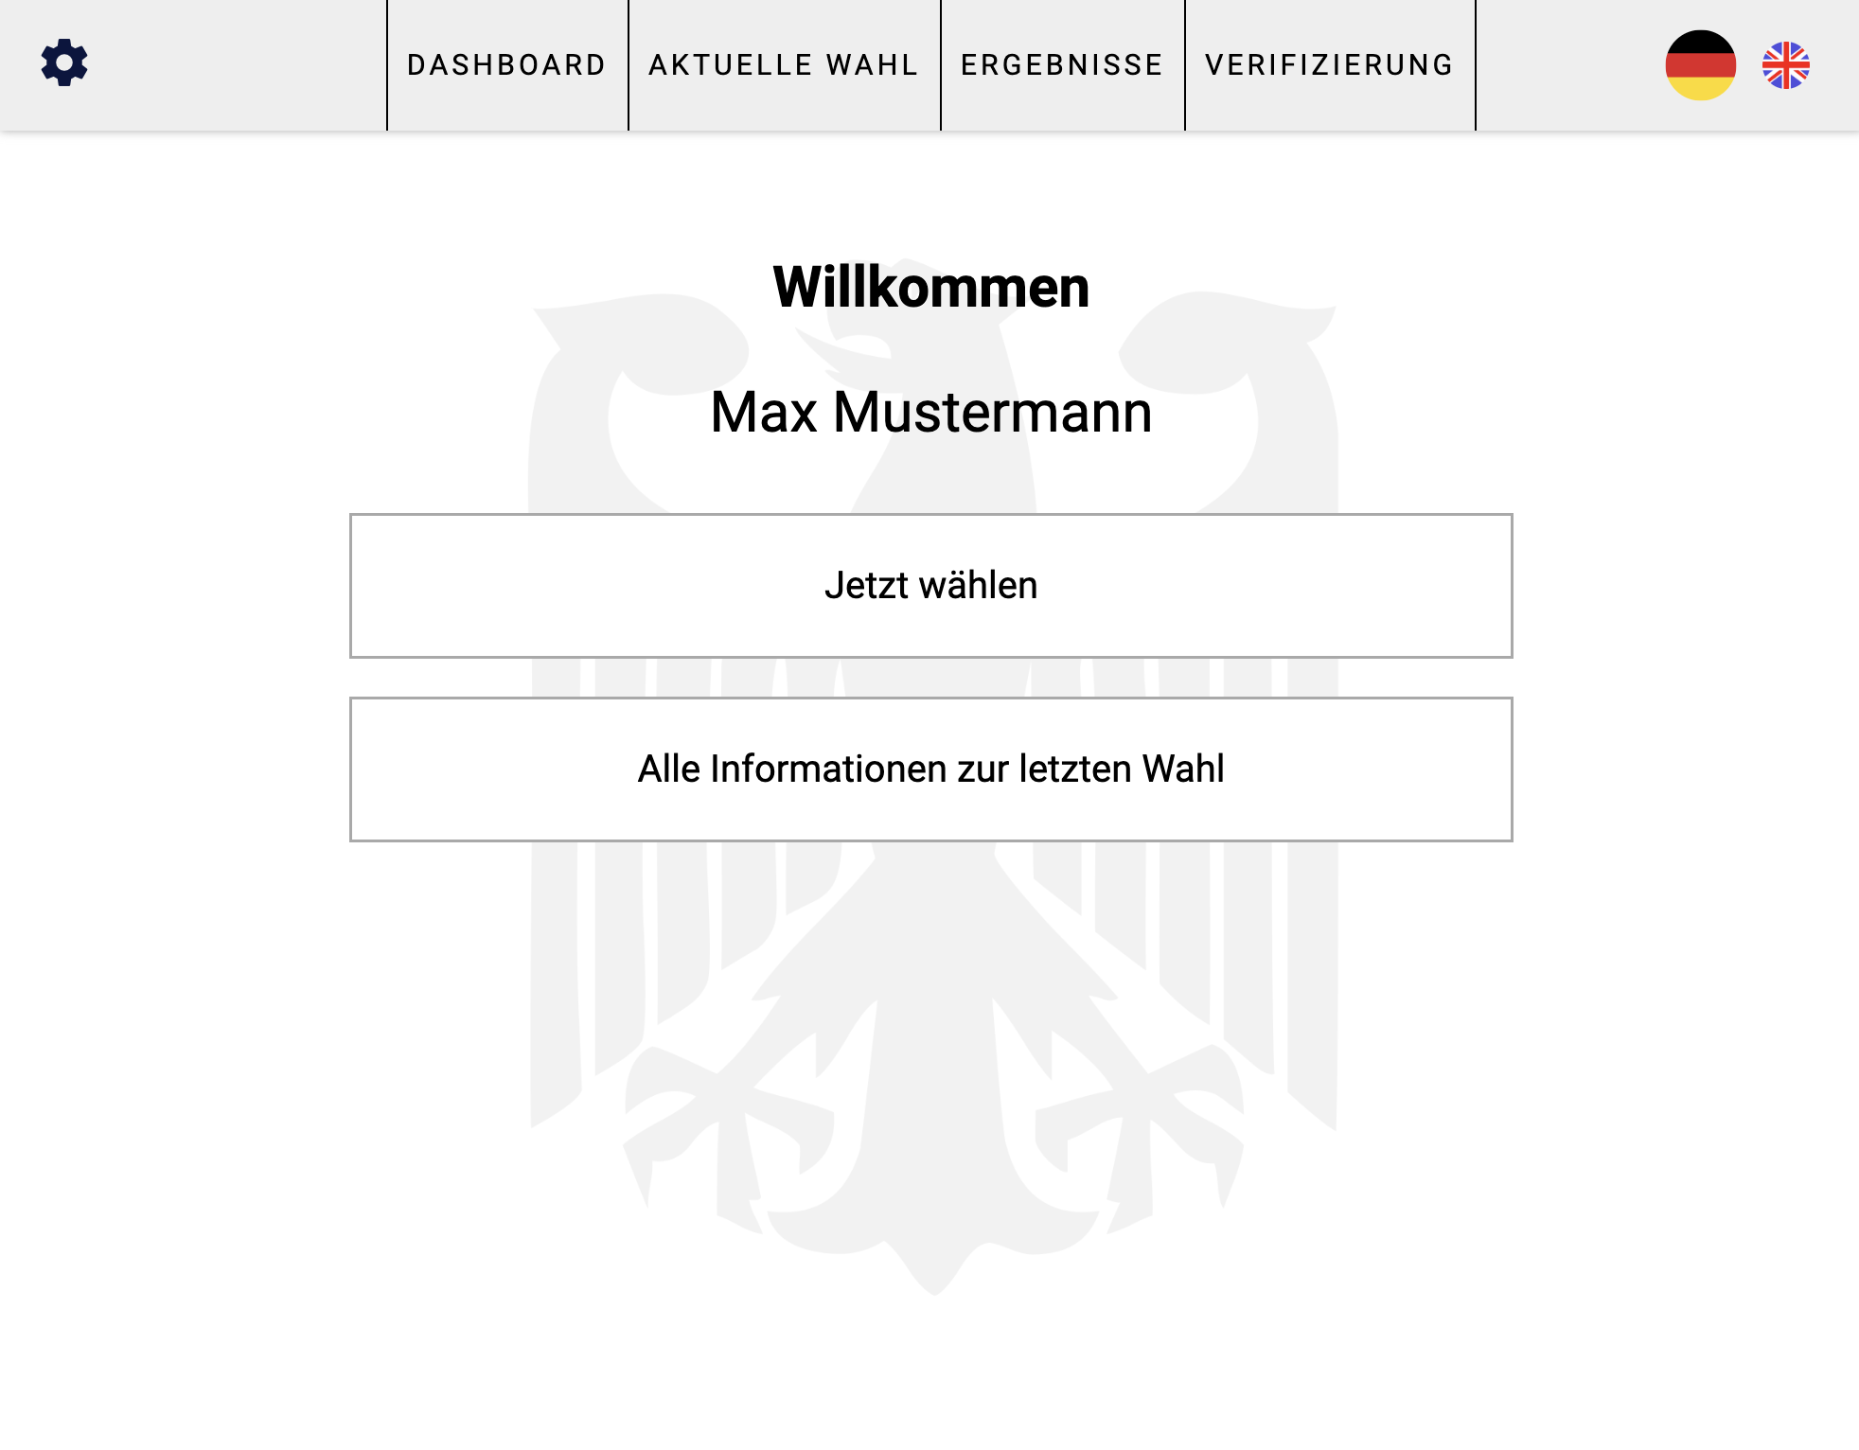

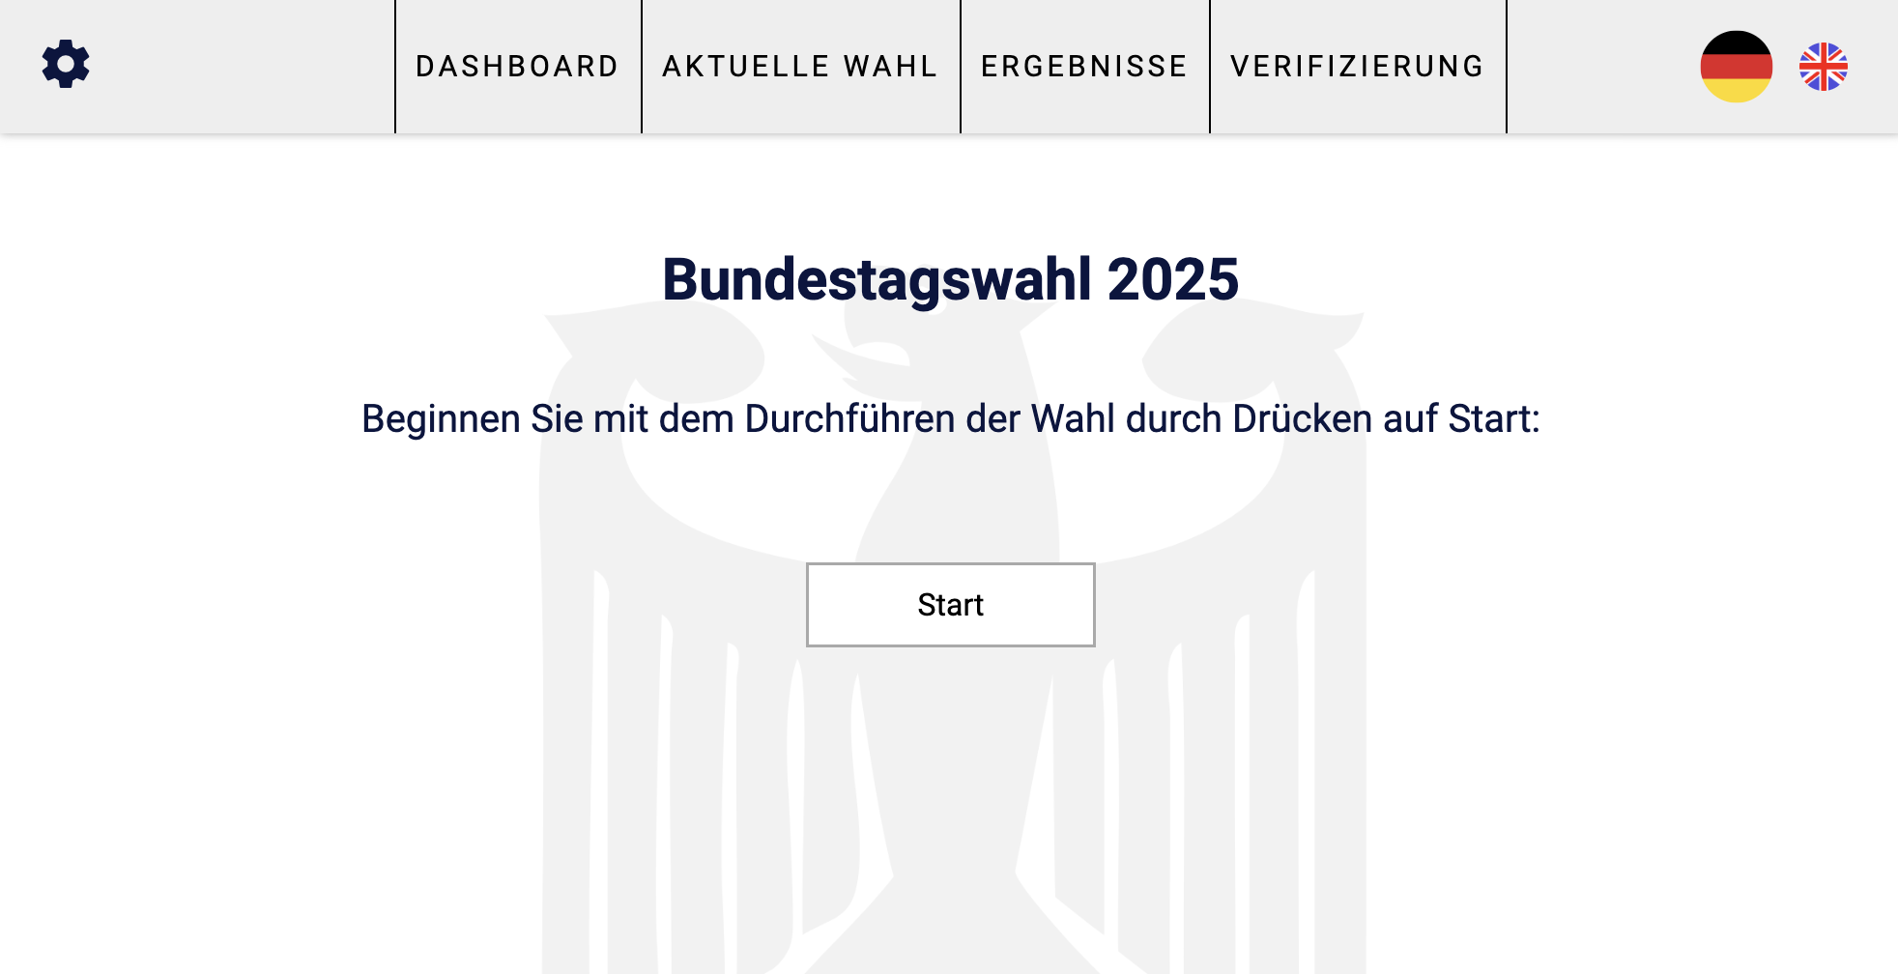
Startseite/Dashboard

Slide 6

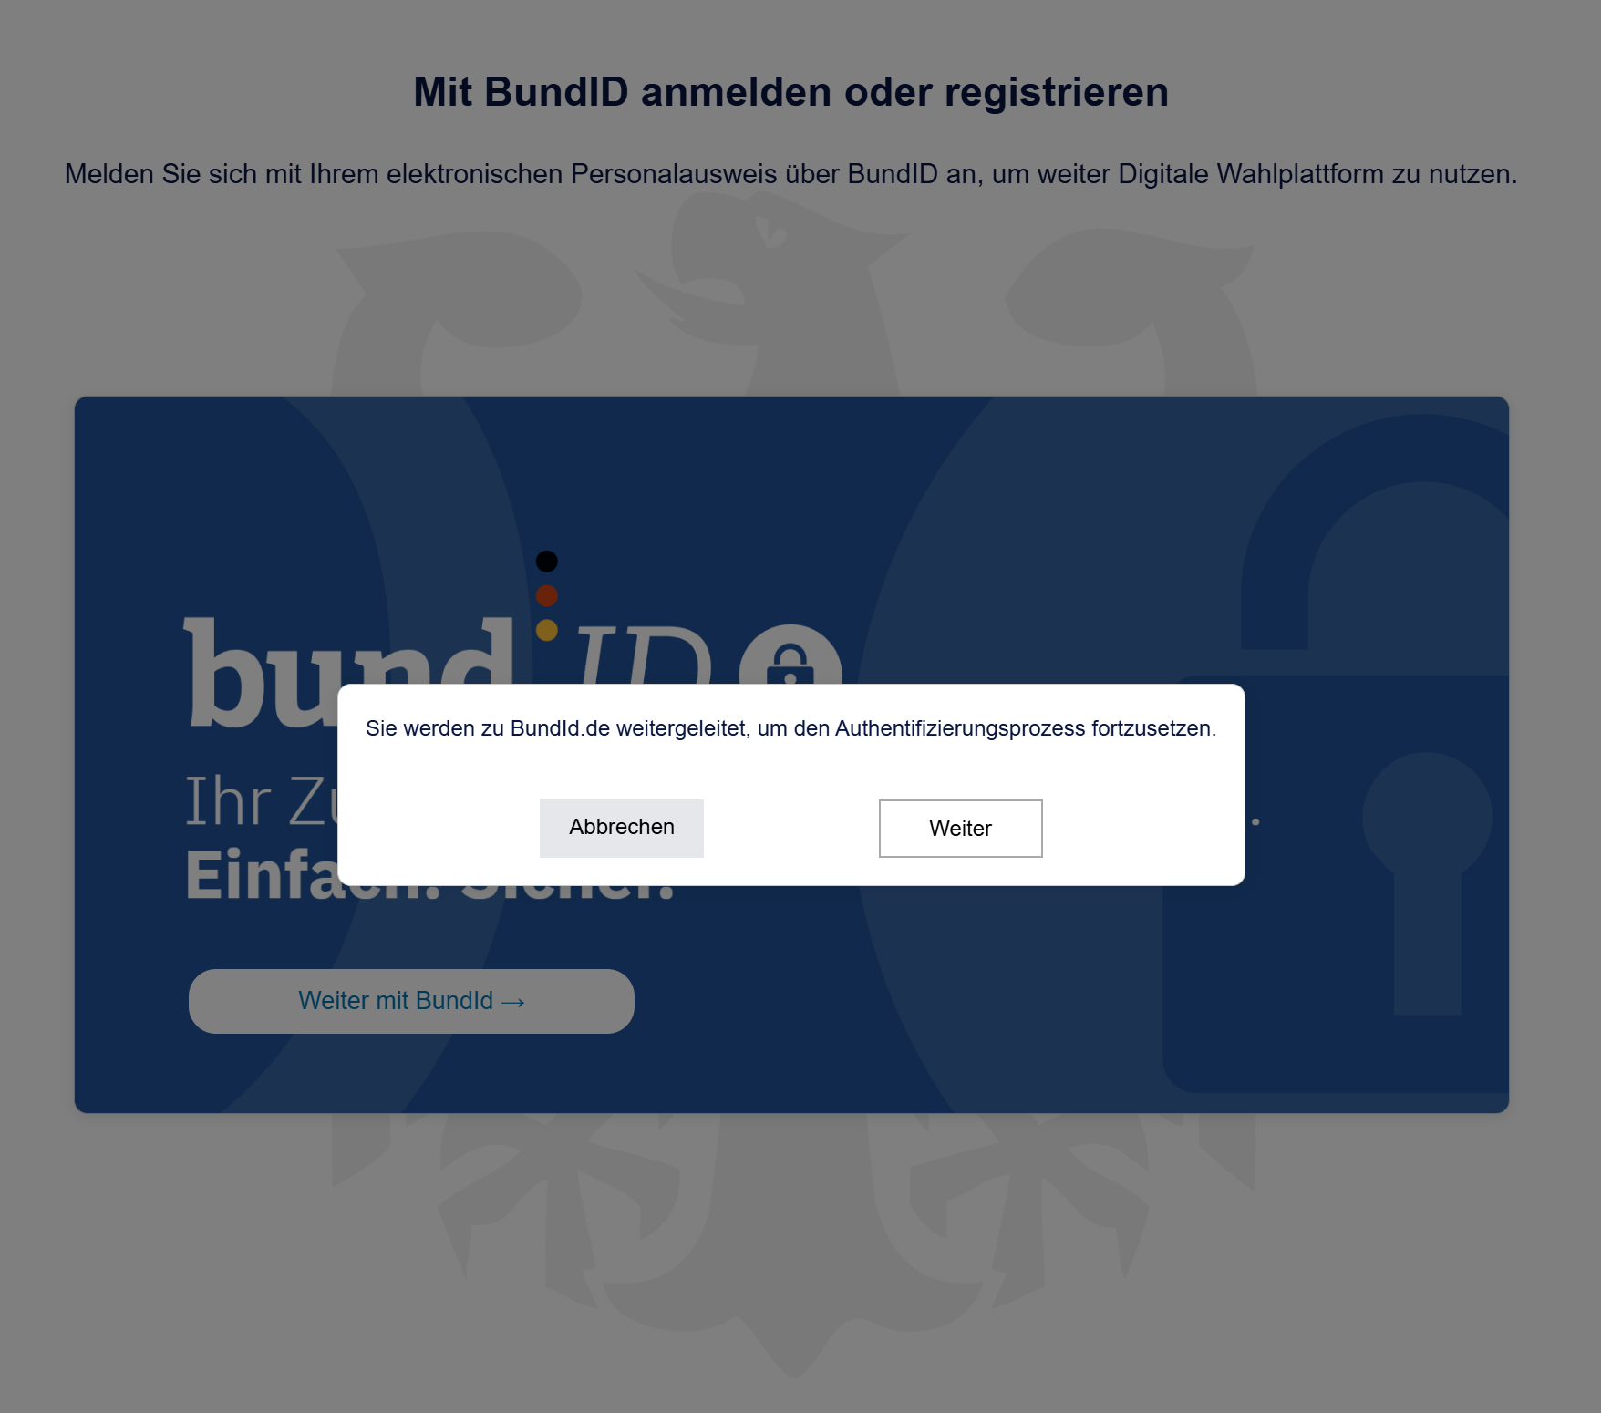
Verifizierung

Slide 7


Verifizierung

Slide 8
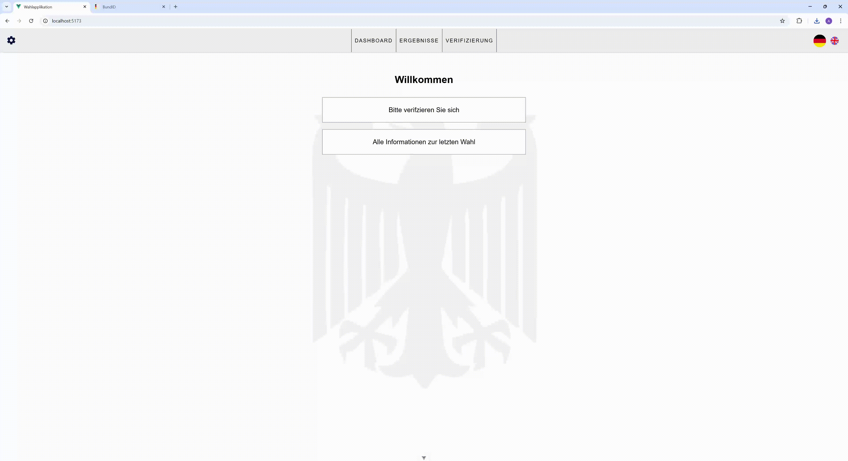
Verifizierung

Slide 9
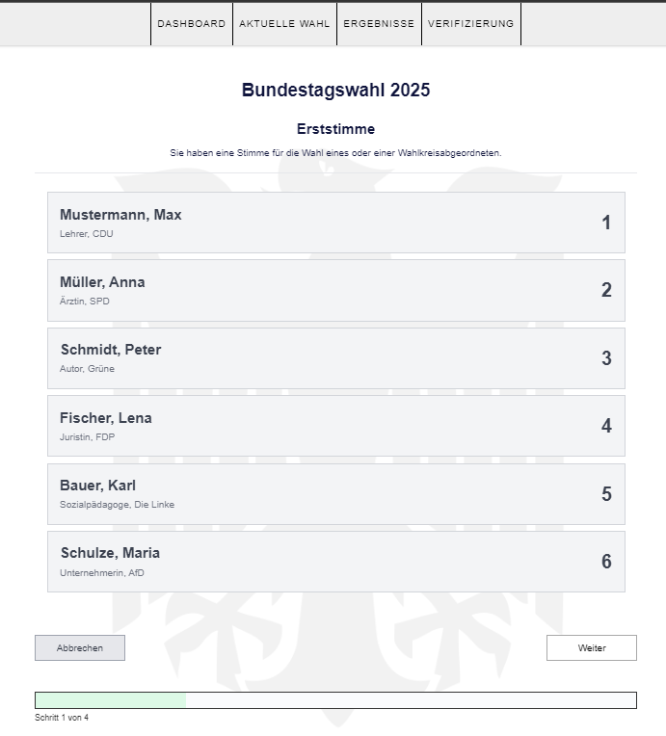
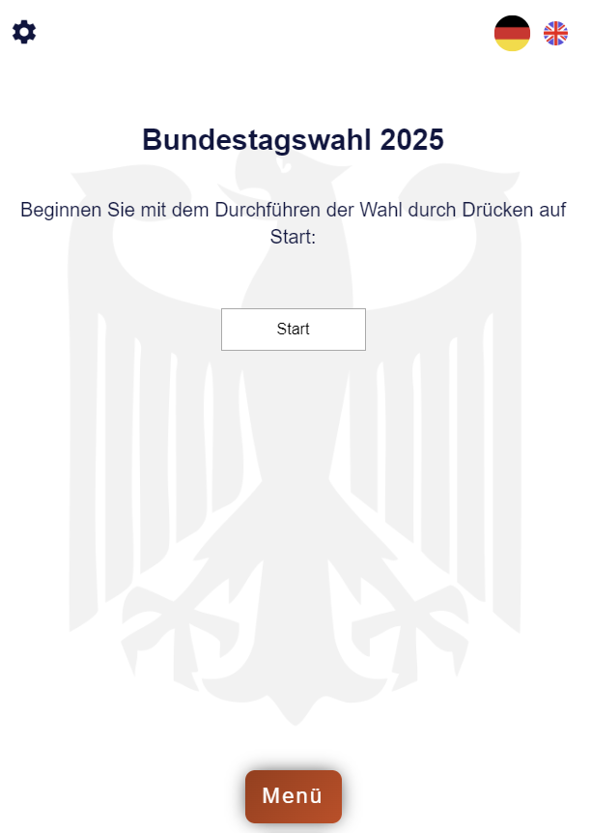
Wahlprozess

Slide 10
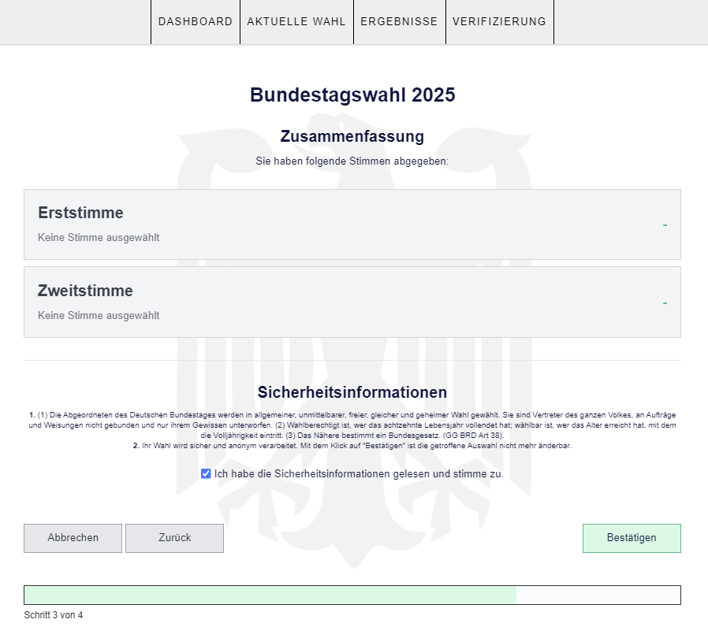
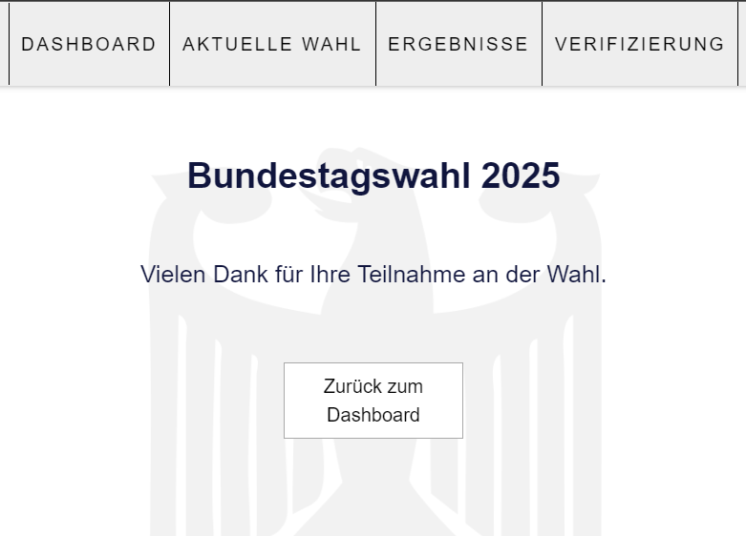
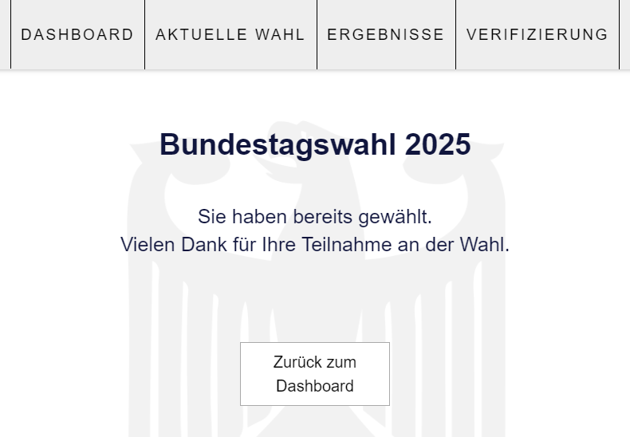
Wahlprozess (2)

Slide 11
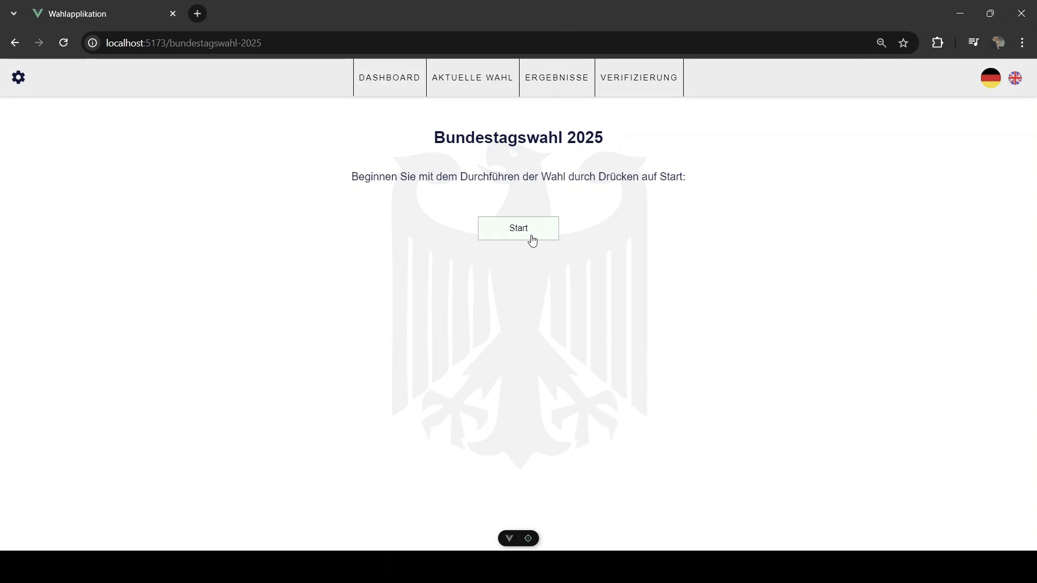
Wahlprozess (3)

Slide 12
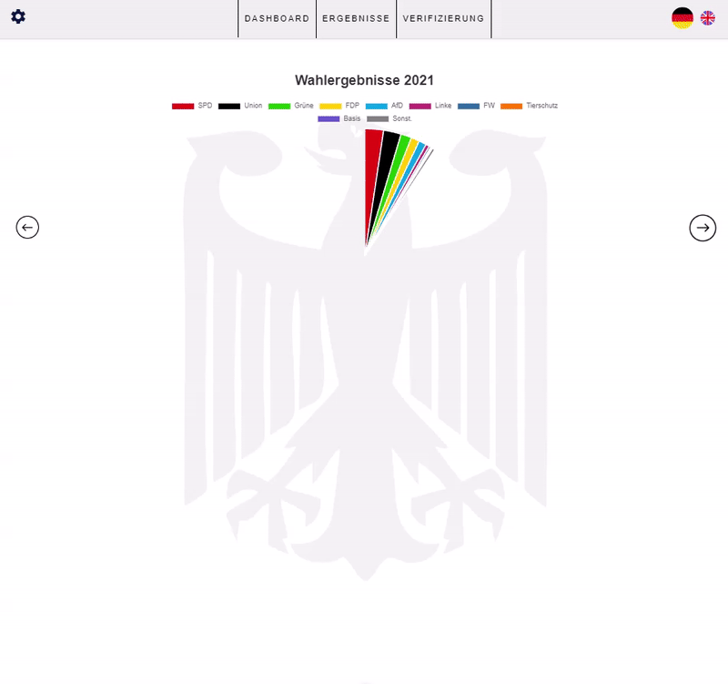
Ergebnisse

Slide 13
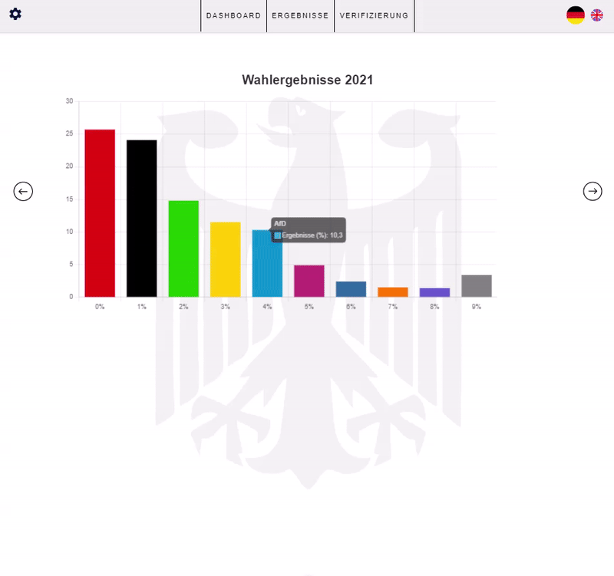
Ergebnisse (2)

Slide 14
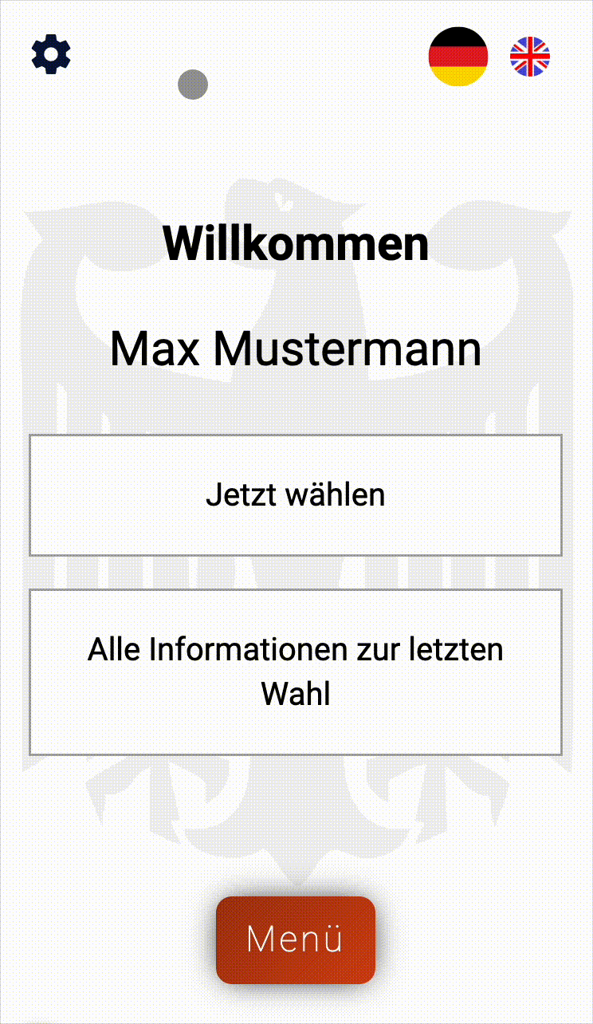
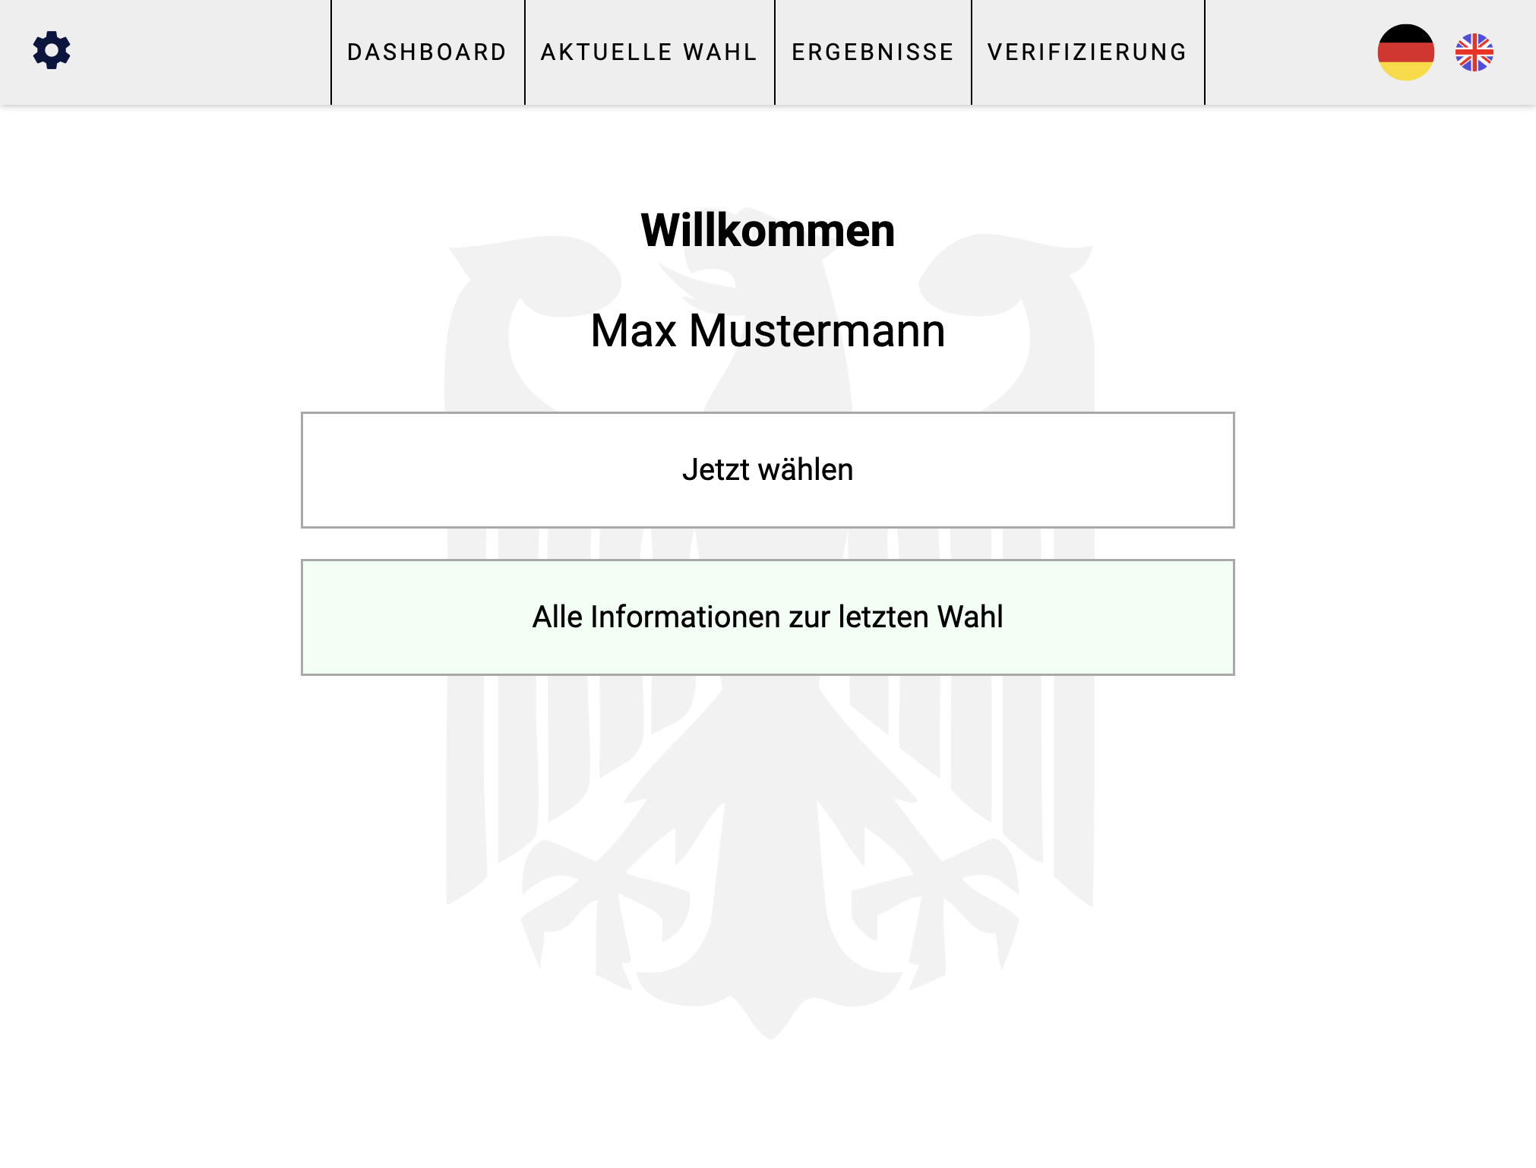
Responsives Design

Slide 15
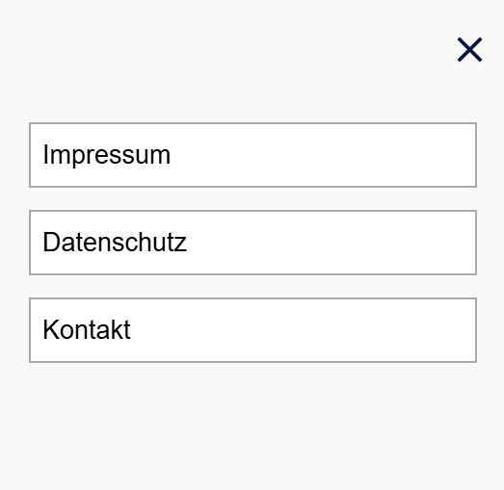
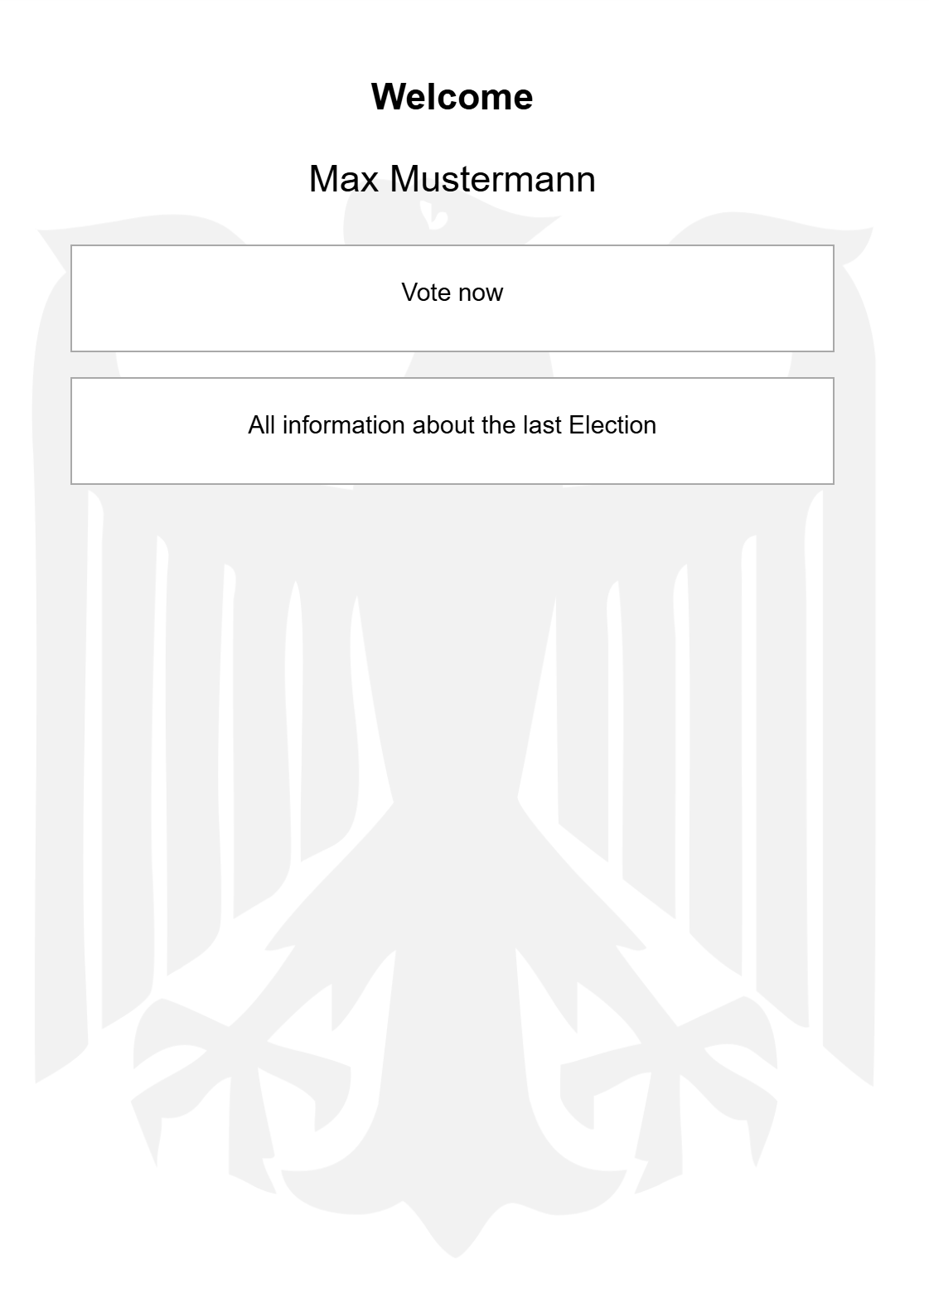
2 Can-Criteria umgesetzt

Slide 16




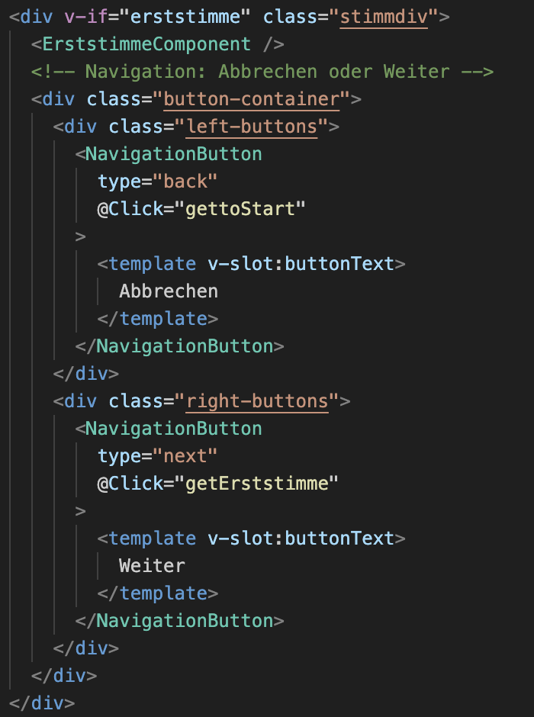
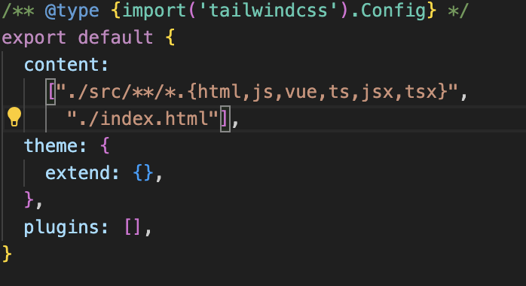
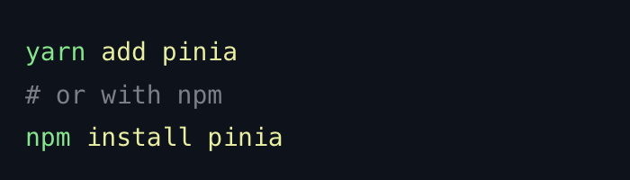
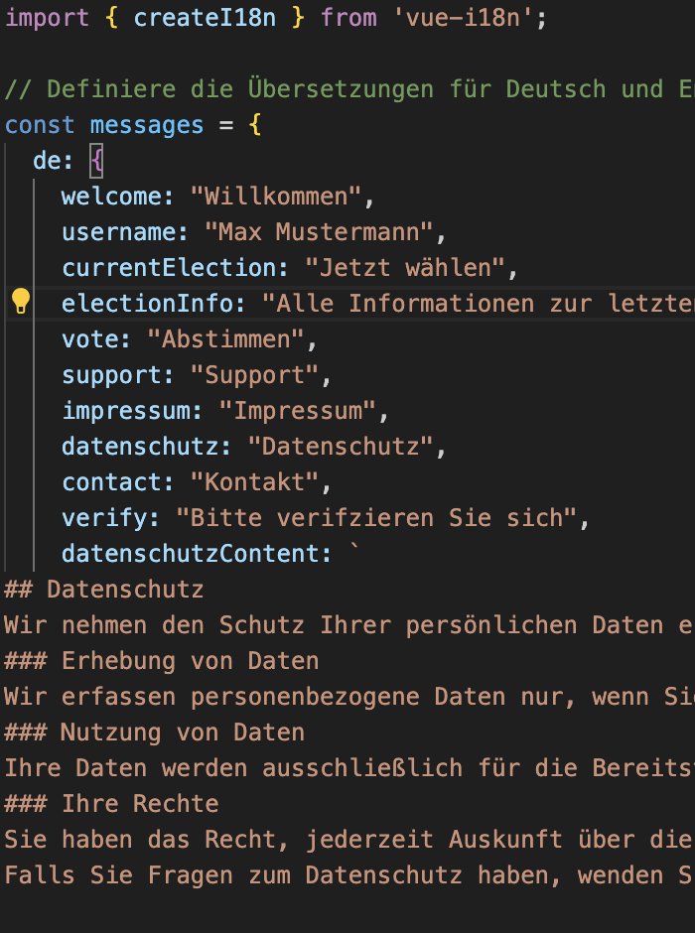
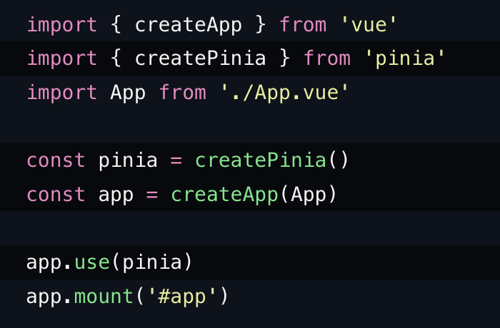
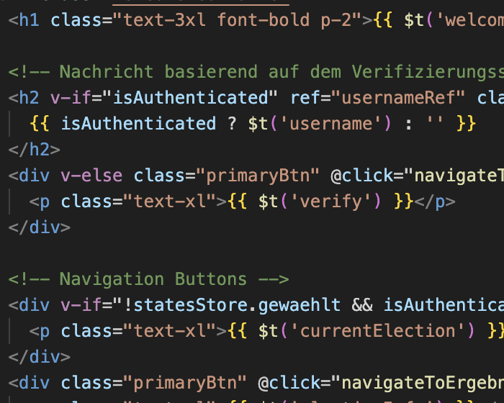
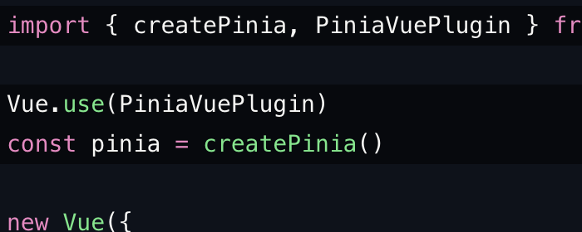
Benutzte Mittel

Slide 17
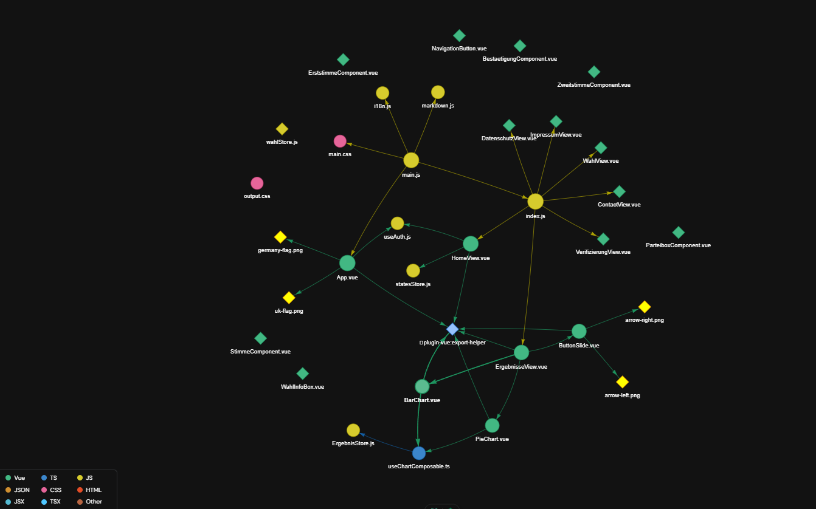
Technische Umsetzung

Slide 18
Technische Umsetzung ()

Slide 19


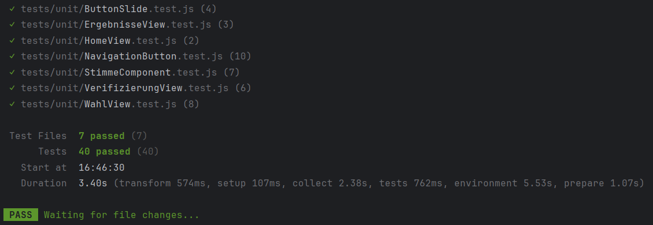
Tests

Slide 20

Vielen Dank für Eure Aufmerksamkeit!

